Slide 1
ISTAKNUTI ANTIČKI MISLIOCI
Aleksandra Milić, IV-L
Gimnazija ’’Slobodan Škerović’’

Slide 2
Svijet nastaje uslijed suprotnosti toplo-hladno iz materije apejron.
Sve stvari nastaju zgušnjavanjem i razredjivanjem vazduha
Praosnova svega je voda! Iz nje sve proizilazi i u nju se sve razrešava
Tales
Anaksimander
Anaksimen

Slide 3
Heraklit
Psi laju na one koje ne poznaju.
Praelement svega što postoji je vatra.
Oči i uši su loši svjedoci ako im duh nije obrazovan.
Suprotni elementi stvaraju sklad. Od onih elemenata koji su suprotni, stvoriće se najljepša harmonija.
Nije dobro za ljude da im sve ide kako oni žele.
Oni koji traže zlato, moraju prekopati mnogo zemlje da bi našli malo zlata.

Slide 4
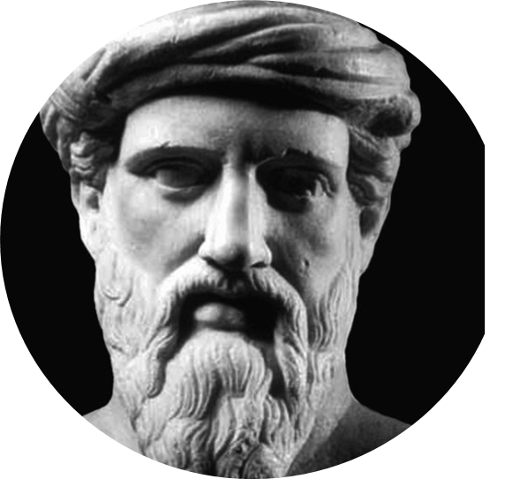
Pitagora
Harmonija proizilazi iz brojevnih odnosa koji vladaju svijetom: broj je savršenstvo.
Vrlina je u harmoniji.
Nauči vladati nad trbuhom, snom, požudom i ljutnjom.
Iznad svakog oblaka koji pravi sjenu je zvijezda koja daje svjetlo.
Misao je ideja u prolazu.
Duhovni san brat je stvarne smrti.

Slide 5
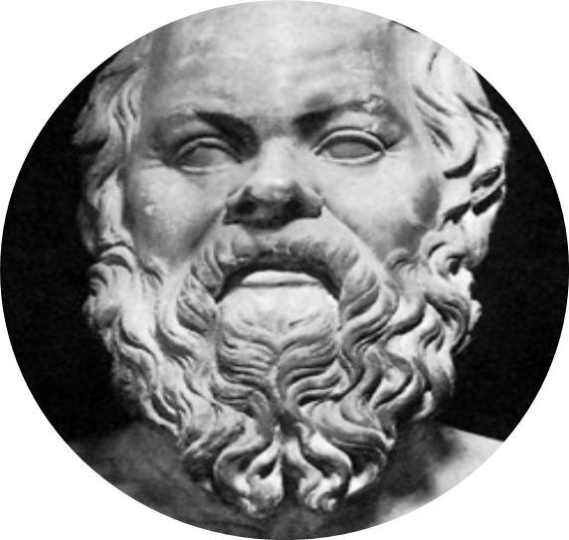
Sokrat
Spoznaj samoga sebe!
SAD ZNAM DA NIŠTA NE ZNAM
Istina je ono što se zajedničko nalazi u mnoštvu pojedinačnih mišljenja.
Koliko je samo puno stvari bez kojih čovjek može.
Samo dobar čovjek može biti trajno sretan, dok loš čovjek mora biti nesretan.
Iskustvo je najbolja škola, samo je školarina vrlo skupa.
Sa sumnjom počinje mudrost.

Slide 6
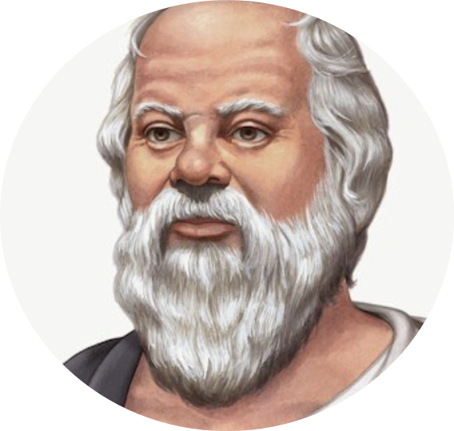
Platon
Pravednost je vrlina velikih ljudi.
Samo mrtvi su vidjeli kraj rata.
Znanje koje imamo je samo mrvica onoga što nemamo.
Bog, a ne čovjek, mjerilo je svih stvari.
Vladati samim sobom i ne brinuti o bogatstvu čini čovjeka sretnim.
Ljubav je teška bolest duše.

Slide 7
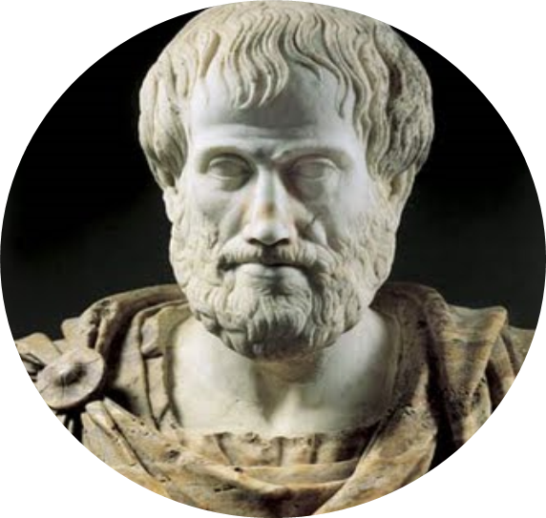
Aristotel
Smatram hrabrijeg onog koje prevlada svoje želje, nego onoga koji pobijedi svoje neprijatelje; jer najteža bitka je nad sobom samim.
Sjedeći i odmarajući se, duša postaje razumna.
Priroda ne radi ništa uzalud.
Čovjek je po prirodi politička životinja.
Zakon je razum lišen strasti.
Mi smo ono što neprekidno radimo.

